Slide 1
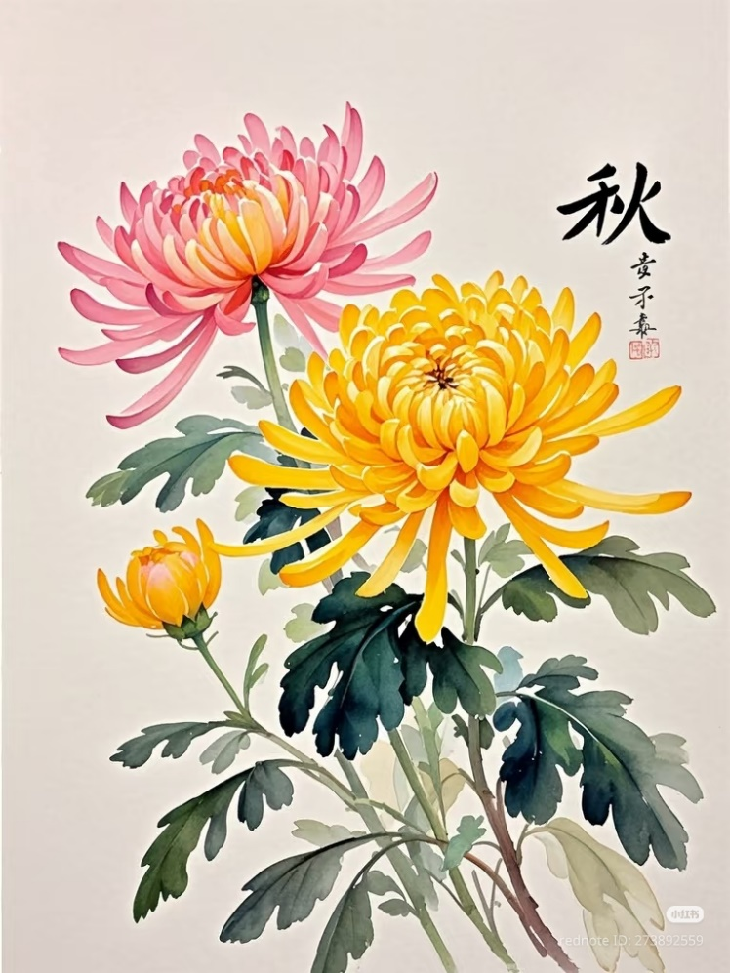
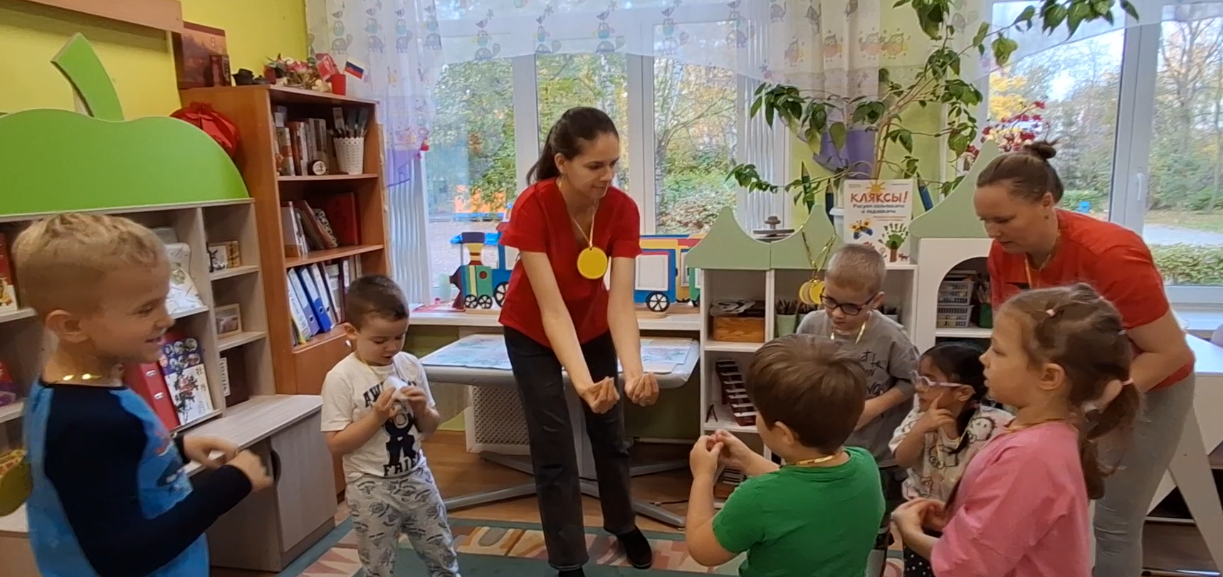
Комплекс упражнений с элементами самомассажа «Цветок хризантемы»
Авторы:
тьютор Данько В.А.,
инструктор по физической культуре Каратеева А.К.,
инструктор по физической культуре Мелехина А.О.

Slide 2
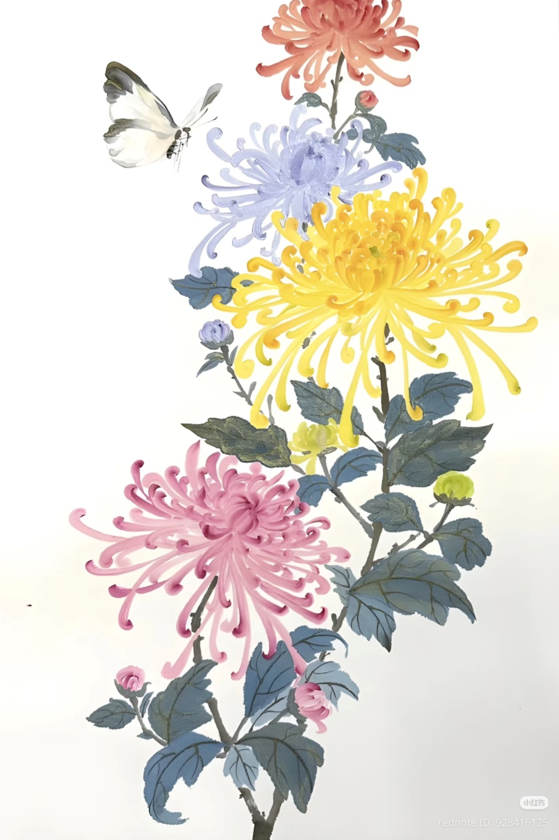
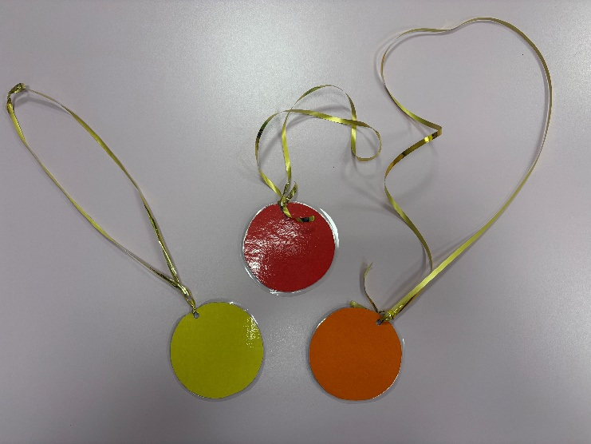
Сердцевина цветка
Для выполнения комплекса упражнений необходимо подготовить цветной круг на ленте. Круг закрепляется на уровне груди ребенка для визуализации образа цветка.

Slide 3
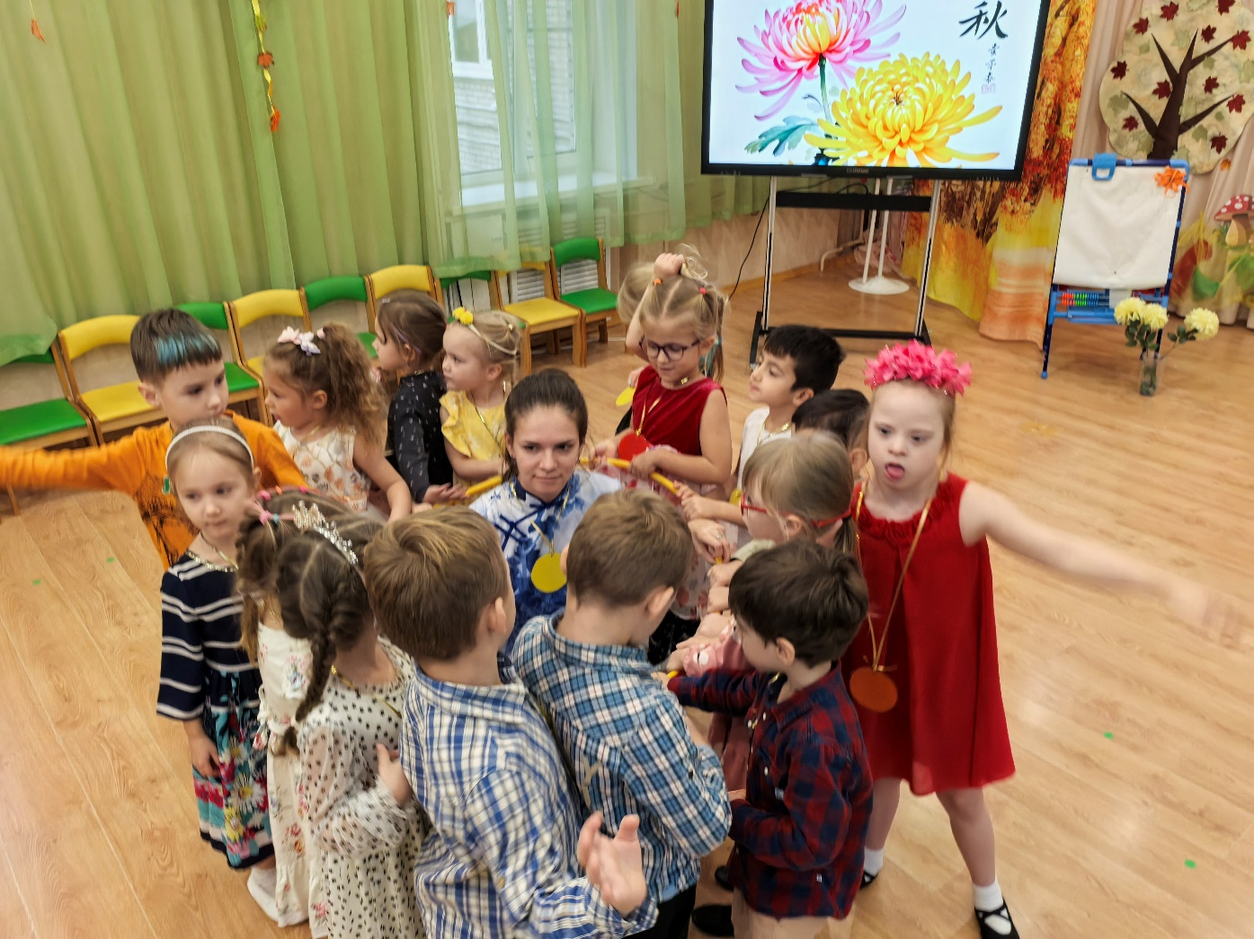
Музыкально-ритмическое упражнение «Большой цветок хризантемы»
Взрослый встает в центр круга и держит обруч. Дети держатся за обруч одной рукой. Другой рукой изображают плавные движения лепестков хризантемы при дуновении ветра под музыку.

Slide 4
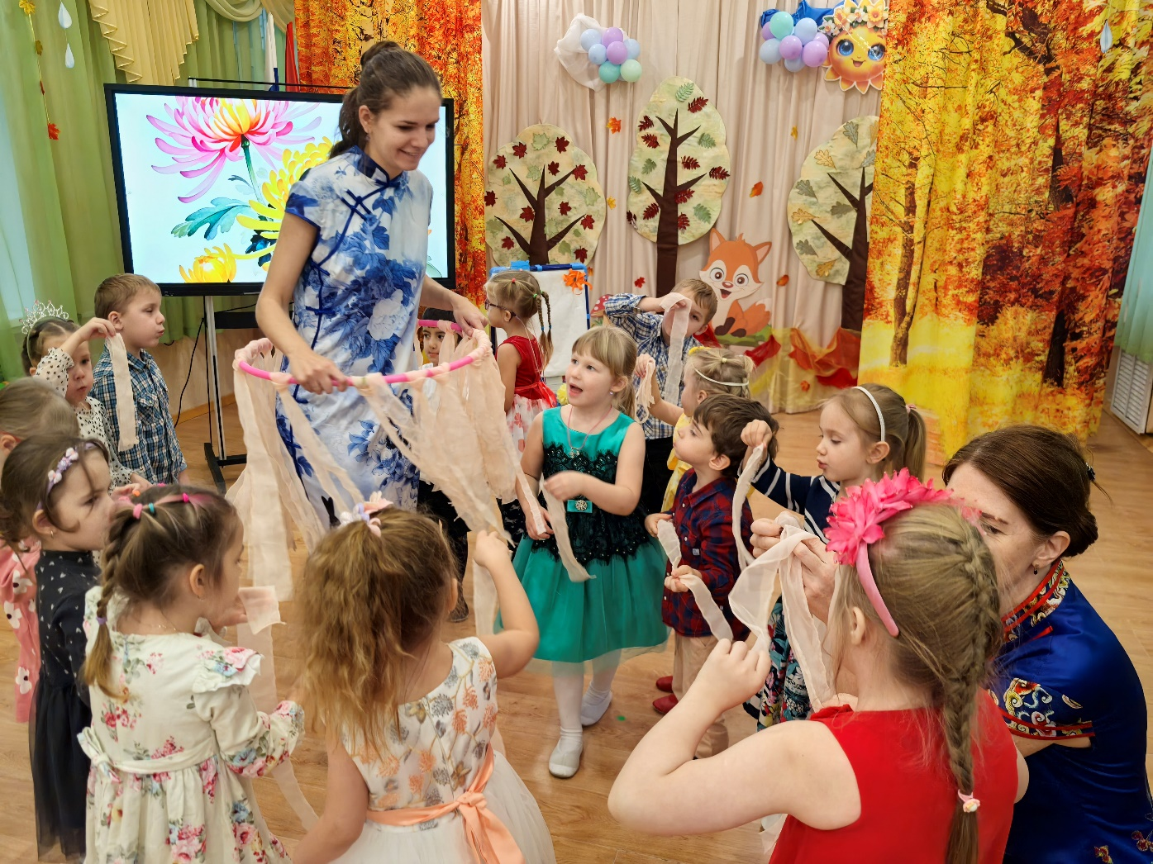
Дыхательная гимнастика
«Вдыхаем аромат осенних хризантем»
Взрослый, стоя в центре круга, крутит обруч, на котором закреплены длинные полоски-лепестки из легкой ткани. Дети держат полоски-лепестки из легкой ткани в руках и дуют на них так сильно, что лепестки сердцевины цветка (которые закреплены на обруче) касаются лепестков по краям цветка (которые держат дети в руках).

Slide 5
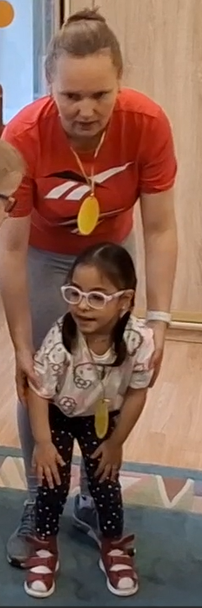
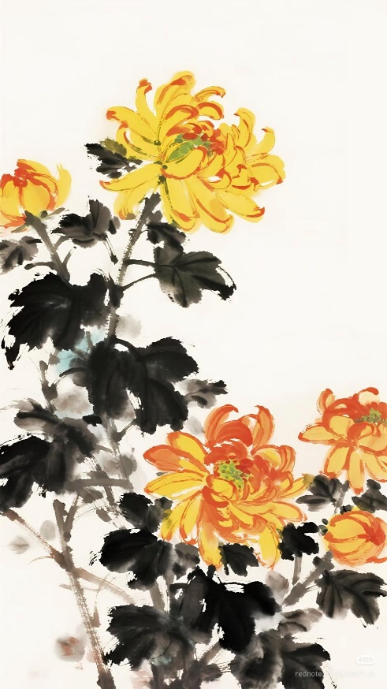
Самомассаж «Стебли хризантемы»
Дети выполняют постукивающие движения ладонью по ногам от периферии к центру, представляя неровный стебель хризантемы, на котором крепятся листья.

Slide 6
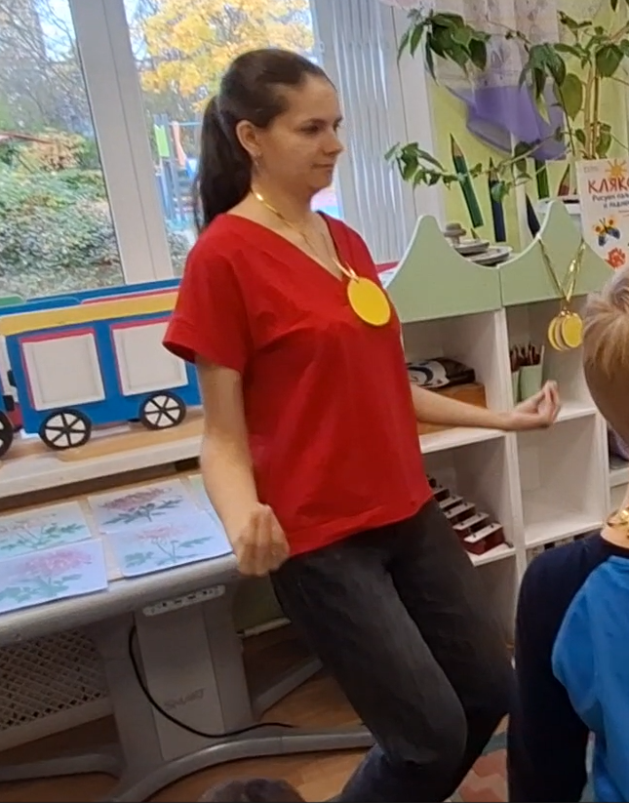
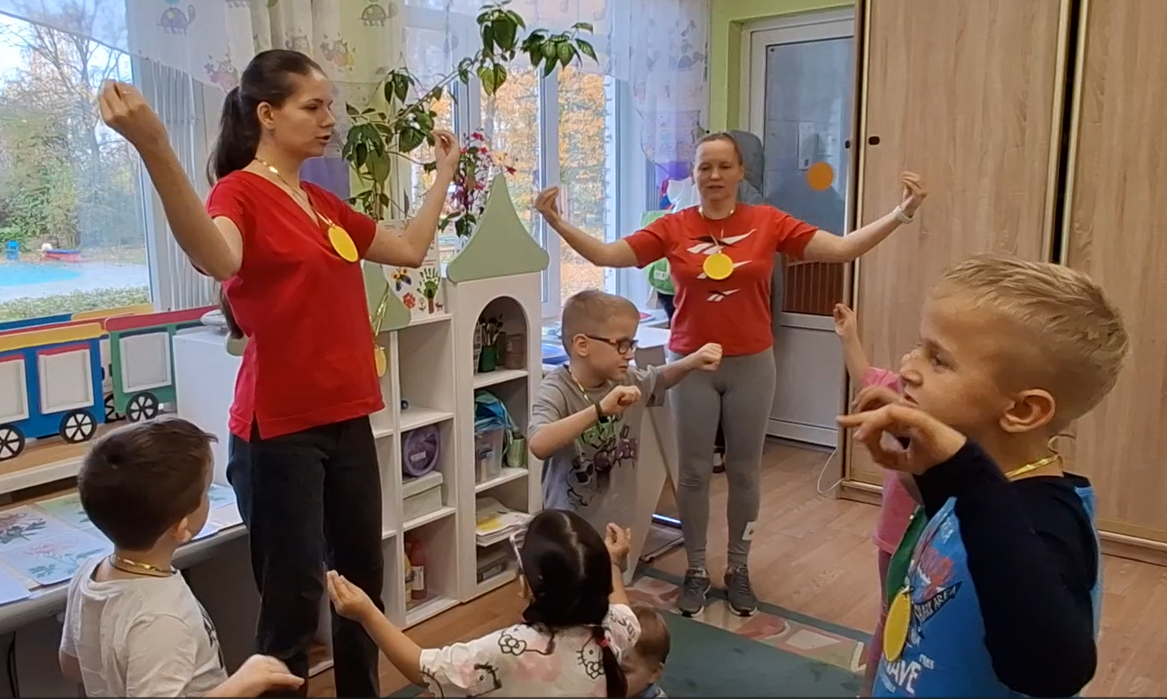
Упражнение «Листья хризантемы»
Исходное положение – основная стойка.
Дети выполняют пружинящие движения ногами. Пальцы на руках собраны вместе. Дети выполняют плавные движения руками от центра в стороны. Пальцы на руках постепенно раскрывают, представляя растущие вверх и раскрывающиеся листья.

Slide 7
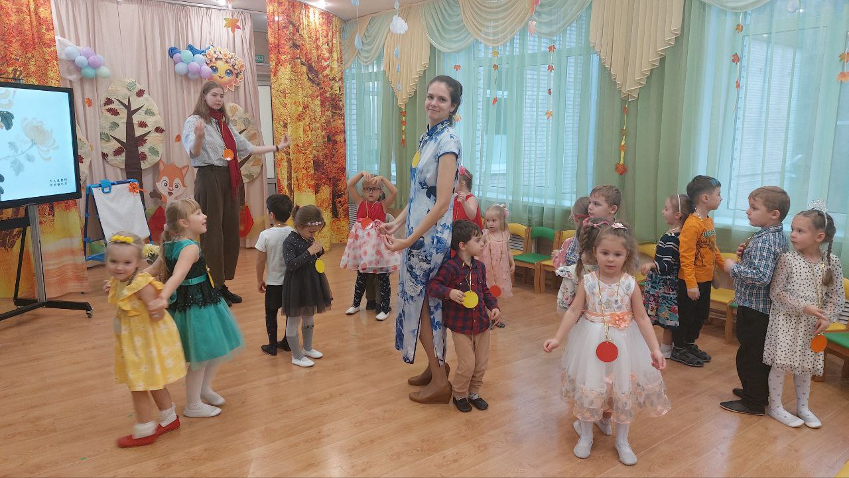
Упражнение в парах
«Цветок хризантемы»
Дети встают спинами друг к другу. Выполняют плавные движения руками по направлению от периферии к центру, изображая движения художника, рисующего лепестки хризантемы. Выполняемые движения сопряжены с музыкой.

